Slide 1
Quelques situations simples (!!) à étudier en CE1/CE2
Auteur : Michel Gouy (michel.gouy@ac-lille.fr)

Slide 2
On suppose qu’on joue à quatre et à cartes vues
Le but affiché est (évidemment) de gagner un maximum de fois!

Slide 3
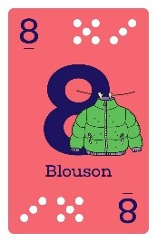
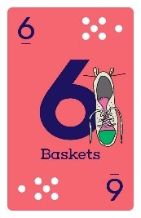
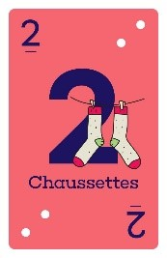
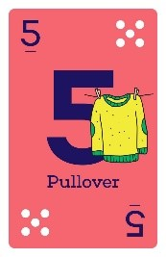
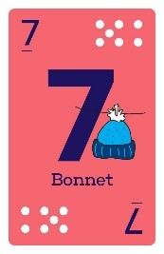
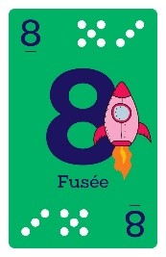
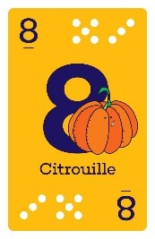
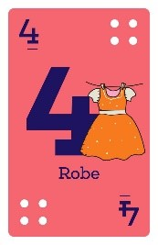
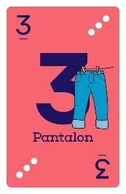
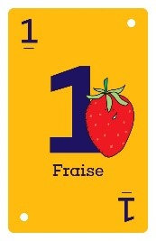
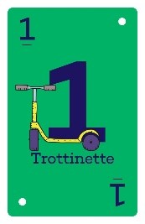
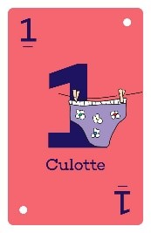
Simon entame, Noémie et Simon gagnent les trois levées.
Noémie
Océane
Ewen
Simon

Slide 4
Simon entame, Noémie et Simon gagnent une levée.
Noémie
Océane
Ewen
Simon

Slide 5
Les quatre cartes cachées sont les quatre dernières cartes rouges du jeu. Que doit faire Simon pour être sûr de gagner deux levées?
Noémie
Océane
Ewen
Simon

Slide 6
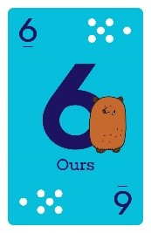
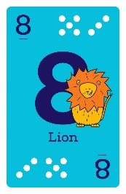
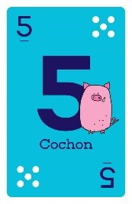
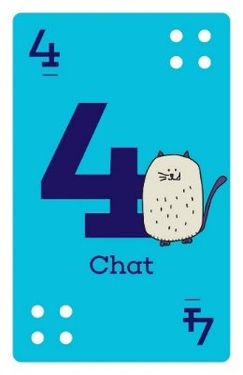
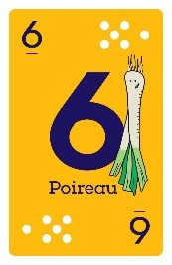
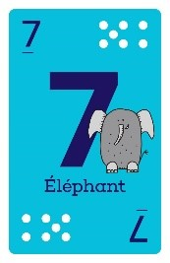
Simon entame, Quelle(s) carte(s) puis-je mettre à Simon pour que son équipe gagne quatre levées?

Slide 7
Simon entame, Quelle(s) carte(s) puis-je mettre à Simon pour que son équipe gagne quatre levées?

Slide 8
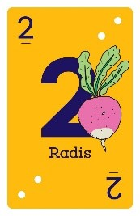
Simon remarque qu’en échangeant deux cartes, il aurait pu gagner quatre fois. A quoi pense-t-il? Peut-on trouver plusieurs possibilités?

Slide 9
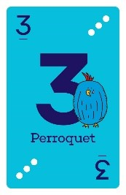
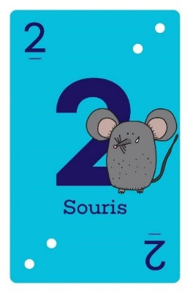
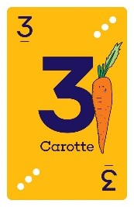
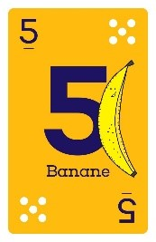
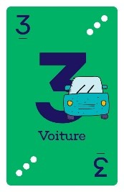
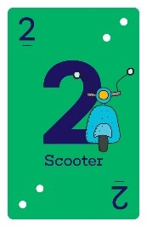
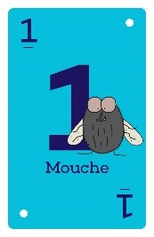
Ex CE1/CE2 Simon entame. L’équipe Noémie/Simon réalise deux levées.
Noémie
Océane Ewen
Simon

Slide 10
Ex CE1/CE2 Simon entame. L’équipe Noémie/Simon réalise une levée.
Noémie
Océane Ewen
Simon

Slide 11
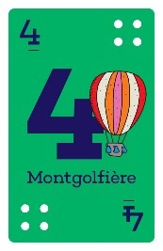
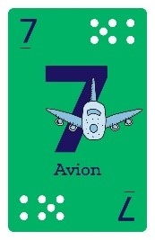
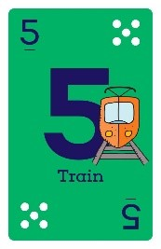
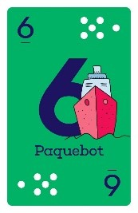
Ex CE1/CE2 Simon entame. L’équipe Noémie/Simon réalise quatre levées.
Noémie
Océane Ewen
Simon

Slide 12
CE1 : remplacer les quatre cartes retournées par l’une des cartes ci-dessous pour que :
1) L’équipe Simon/Noémie gagne deux levées quand il entame.
2) L’équipe Océane/Ewen gagne deux levées quand elle entame.

Slide 13
CE1 : remplacer les quatre cartes retournées par l’une des cartes ci-dessous pour que :
L’équipe Simon/Noémie gagne deux levées quand il entame.
) L’équipe Océane/Ewen gagne une seule levée quand elle entame

Slide 14
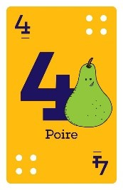
CE2 : Remplacer les quatre cartes retournées par l’une des cartes ci-dessous pour que l’équipe Simon/Noémie gagne trois levées quand il entame.

Slide 15
CE2 : remplacer les quatre cartes retournées par l’une des cartes ci-dessous pour que l’équipe Simon/Noémie gagne trois levées quand il entame.

Slide 16
CE2 : remplacer les six cartes retournées par l’une des cartes ci-dessous pour que
l’équipe Simon/Noémie gagne trois levées quand il entame.
l’équipe Océane/Ewen gagne trois levées quand il entame.

